Slide 1
금괴 찾기
2차 프로젝트
2023180008 김도훈

Slide 2
개발 진행 상황
주차 |  |  | 진행률
1주 | 계획 | 맵, 상점 캐릭터 구현
 | 결과 | 동굴을 컨셉으로 잡은 맵과 광부를 컨셉으로 잡은 캐릭터 구현 | 100%
2주 | 계획 | 금괴 위치 랜덤하게 구현
 | 결과 | 일정 확률로 금괴를 채굴하도록 변경하였으나 파기, 원래대로 구현 | 100%
3주 | 계획 | 상점 상호작용 구현
 | 결과 | ‘p’를 눌러 상점 입장 및 퇴장, 금괴의 개수에 따라 아이템 구매 구현 | 100%
4주 | 계획 | 상점에서 아이템 구매 시 금괴 채굴 속도 상향 구현
 | 결과 | 4개의 아이템 구현 및 각자의 아이템 구매 시 각각 속도 상향 구현 | 100%
5주 | 계획 | 상점 입장 및 퇴장 후 금괴 위치 랜덤하게 재구성 구현
 | 결과 | 상점 입장 및 퇴장 시 금괴의 위치 랜덤하게 재구성 | 100%
6주 | 계획 | 타이머 구현
7주 | 계획 | 게임 종료 후 환전 과정 구현
8주 | 계획 | 버그 검사 및 테스트

Slide 3
변경된 내용
6주차
기존 : 타이머 구현 및 금괴 개수 및 아이템 여부 화면에 표기
수정 : 금괴 개수 및 아이템 여부 화면에 표기 미리 구현
사유 : 아이템 구매 및 구현 과정에서 아이템이 잘 작동하는지 시각적으로 확인하기 위해 미리 구현

Slide 4
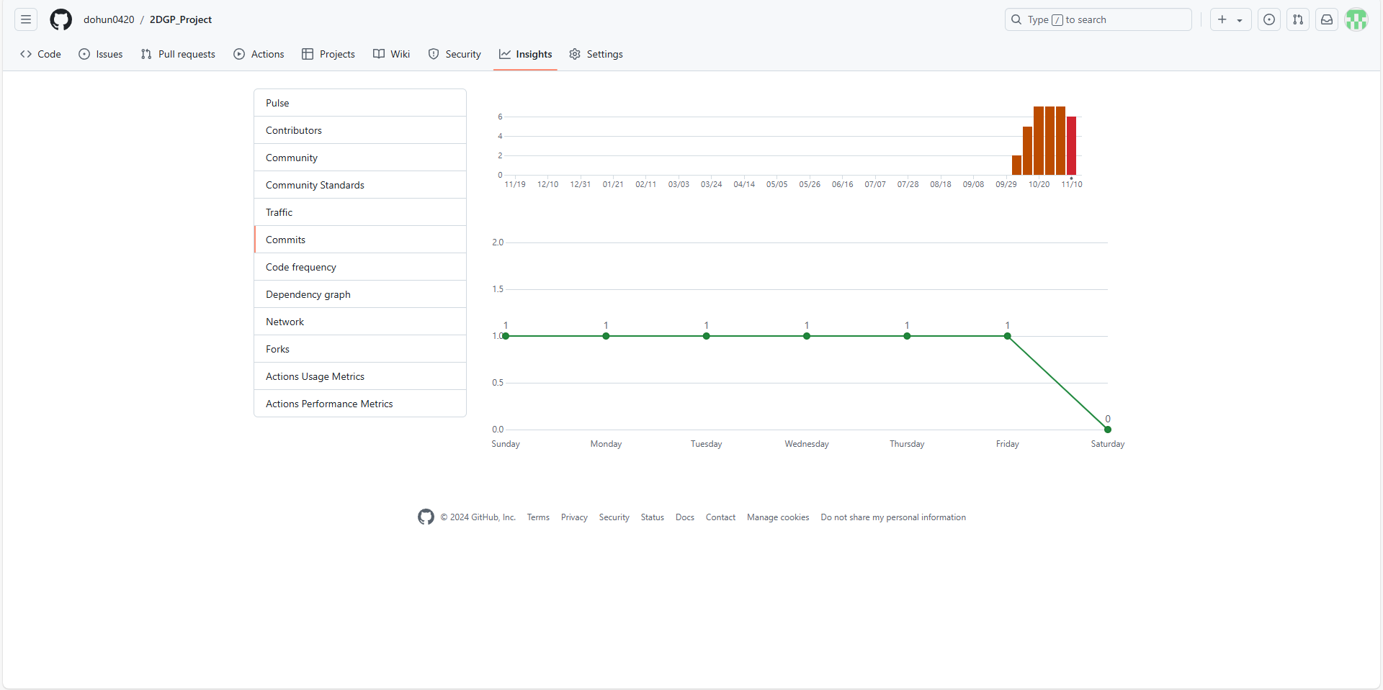
커밋 통계
11/15 금요일 기준

Slide 5
감사합니다.

